Slide 1
Суперечність «батьки та діти» як соціальна проблема

Slide 2
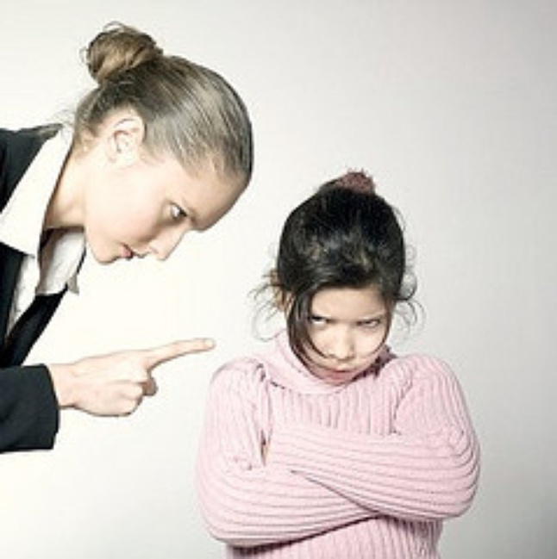
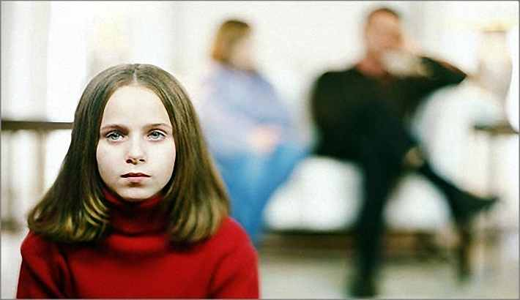
Проблеми та їх рішення:

Slide 3
Проблема реалізації
Причини:
Батьки не досягли певних цілей, залишились нездійснені плани та мрії;
Впевненість батьків у тому, що їх дитина ще недостатньо доросла, щоб знати що їй потрібно;
Бажання повністю контролювати та впливати на формування особистості своєї дитини.
Наслідки:
Породжує у дітей страх бути знедоленими, виникають проблеми з самоповагою, розвивається „помилкове Я” на догоду батькам.

Slide 4
Рішення:
Осмислення батьками того, що їхня дитина повинна самостійно обирати. Можна дати пораду, але не приймати всі рішення замість неї.
Дітям необхідно висловлювати свою думку, якщо їх не задовольняє те, що їм нав´язують батьки. Говорити про те, що їм дійсно подобається.

Slide 5
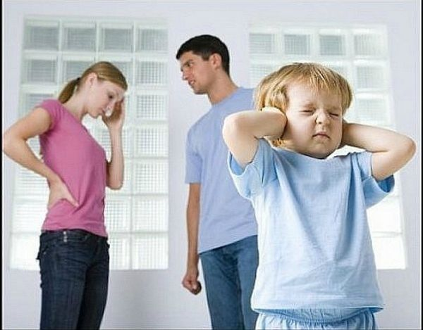
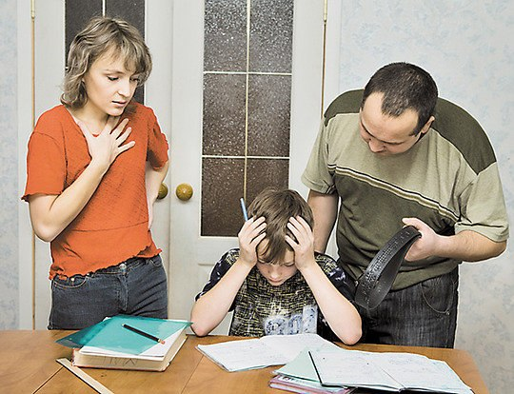
Насилля в сім´ї
Наслідки:
Дитина починає копіювати поведінку агресора;
Поява у дитини нав´язливих страхів та фобій;
Тривожність та занижена самооцінка.
Рішення:
Батьки повинні уникати, як психологічного, так і фізичного насильства по відношенню до дитини;
Не вирішувати конфліктів між собою на очах у дитини.

Slide 6
Байдужість батьків до дітей
Причини:
Надмірна зайнятість батьків, нестача часу на виховання;
Коли батьки переймаються власними проблемами та задовольняють, в першу чергу, власні інтереси.
Наслідки:
Намагання дитини всіляко звернути на себе увагу батьків.

Slide 7
Зниження авторитету батьків
Причини:
Оточення нав´язує певні мислеформи;
Надмірна опіка батьків і бажання дитини зробити все навпаки;
Дитині здається, що вона вже достатньо доросла і може не рахуватись з думкою батьків.
Рішення:
Батьки повинні цінувати самостійність своєї дитини і ні в якому разі не мають вирішувати це питання через конфлікт. Необхідно намагатись встановити дружні стосунки.

Slide 8
Висновки:
Дружні стосунки в сім´ї, насамперед, мають ґрунтуватись на довірі. Батьки мають всіляко допомагати й брати участь у житті своєї дитини, але пам´ятати, що вона є особистістю. В той час, діти повинні цінувати те, що для них зробили батьки, поважати їх.

